Slide 1
Муниципальное бюджетное общеобразовательное учреждение «Средняя общеобразовательная школа №15 г.Йошкар-Олы»

Slide 2
Музейная экспозиция СТЕНА ПАМЯТИ
Спасибо за жизнь!

Slide 3
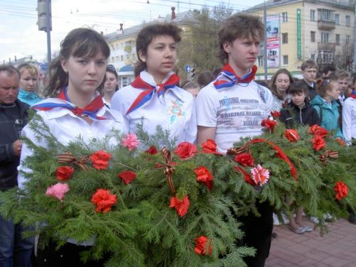
День Победы – один из самых важных российских праздников. 9 мая мы забываем обо всех разногласиях и вспоминаем, что мы единый народ. Этот праздник касается каждого жителя страны, он объединяет поколения и заставляет каждого почувствовать себя частью чего-то важного.

Slide 4
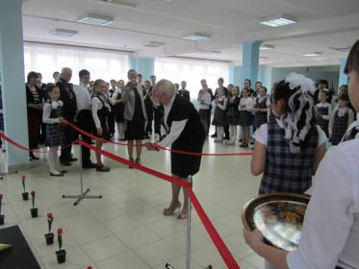
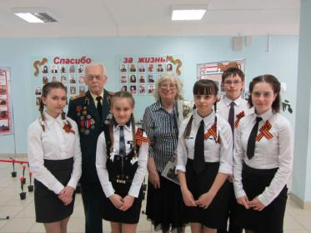
Стена памяти «Спасибо за жизнь!» посвящена увековечению памяти защитников Отечества. Размещена в фойе второго этажа школы и является частью экспозиции школьного музея. Общая площадь составляет 15 кв.м. Торжественное открытие Стены памяти состоялось в мае 2015 года в преддверии празднования 70-летия Победы в Великой Отечественной войне.
На открытии присутствовали:
-Миненкова Эмилия Константиновна - председатель Совета ветеранов города Йошкар-Олы, ветеран педагогического труда;
-Волков Юрий Николаевич, ветеран Великой Отечественной войны, почетный гость Парада Победы в Москве 2015 года.

Slide 5
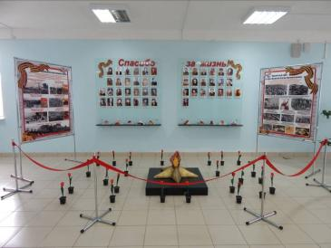
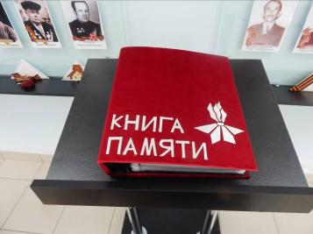
Стена памяти «Спасибо за жизнь!» - это совместный проект детей, родителей и педагогов, который несет идею сохранения памяти о Великой Отечественной войне и ее участниках.
Экспозиция включает:
- фотографии участников Великой Отечественной войны;
- стенды с информацией об основных сражениях Великой Отечественной войны и о вкладе Марийского края в годы войны;
инсталляции вечного огня и тюльпанов, как символов весны и Победы;
- Книга Памяти, куда вошли воспоминания родных и близких учащихся и педагогов школы, кто участвовал в этой страшной войне, и чье детство пришлось на военные годы.

Slide 6
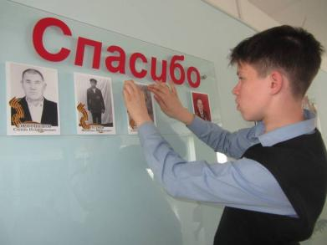
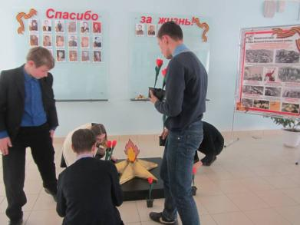
В создании экспозиции приняли участие: ученики, педагоги, родители. Главная цель состояла в том, чтобы на Стене памяти были размещены фотографии участников Великой Отечественной войны, тружеников тыла - родственников учеников и учителей школы. Кропотливая работа по восстановлению в памяти нынешнего поколения родственников, воевавших на фронтах войны, героически погибших за Родину, трудящихся в тылу, шла в каждой семье. .

Slide 7
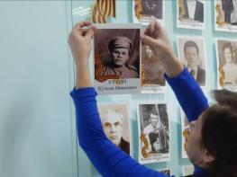
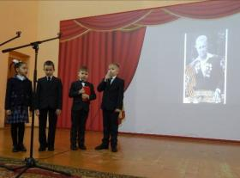
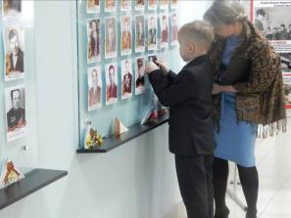
15 февраля 2019 года состоялось знаменательное событие в жизни нашей школы - презентация «Книги Памяти», куда вошли фотографии, воспоминания и тех, кто стойко выносил все тяготы войны на фронте, и тех, кто трудился в тылу, отдавая последнее для такой нужной Победы. «Книга Памяти» - наш патриотический проект. Мы решили внести свой вклад в увековечение памяти тех, благодаря кому мы живем на этой земле в своих радостях и заботах, любви и верности, и создать свою «Книгу Памяти», отразив в ней тот вклад, который внесли семьи наших учащихся в историю Великой Отечественной войны. Мы надеемся, эта работа будет данью уважения ратному подвигу наших предков.

Slide 8
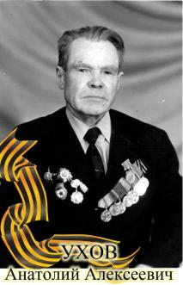
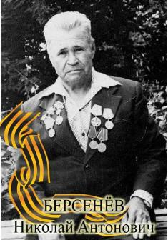
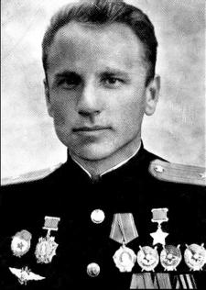
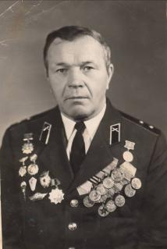
Кологривов
Михаил Михайлович
Молчанов
Фёдор Семёнович

Slide 9
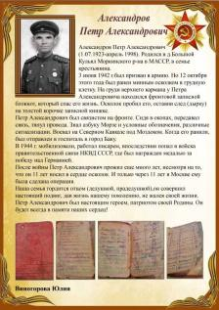

Slide 10
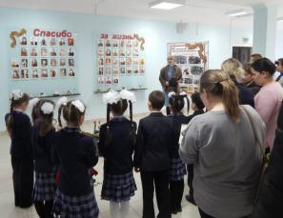
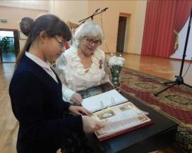
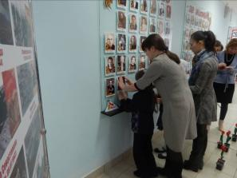
В нашей «Книге Памяти» увековечены 60 имен. Это лишь малая часть тех, о ком мы должны говорить и чьим подвигом должны гордиться. Вечная память тем, кто не вернулся с полей сражений или умер от ран в послевоенное время, и самого крепкого здоровья и долгих лет жизни тем, кто еще может поведать нам о той страшной войне.
В этот день первоклассники и их родители поместили фотографии своих родственников на Стену Памяти.

Slide 11
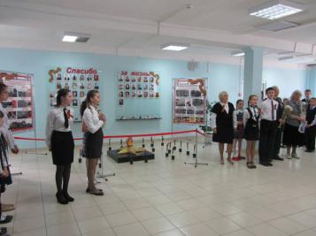
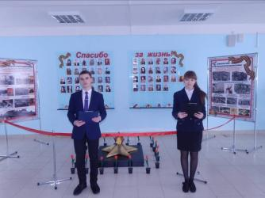
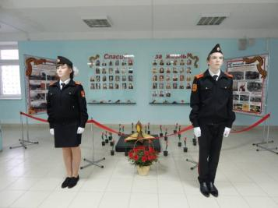
Ежегодно в преддверии праздника Дня Победы у экспозиции проходят линейки для учащихся и в знак благодарности всем ветеранам за наше мирное небо над головой возлагаются цветы.

Slide 12
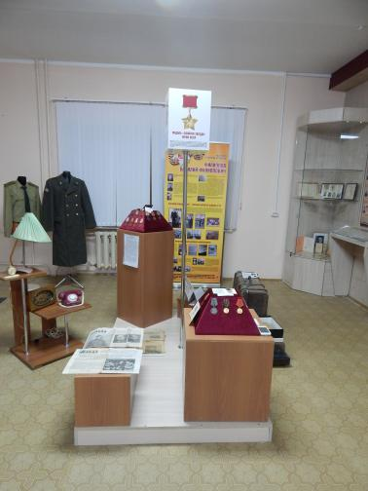
Музейная экспозиция, посвященная
увековечению памяти защитников Отечества
Экспозиция временная, общая площадь 8 кв.м.
Сроки развертывания
с 6 по 18 мая 2019г.
Представлены более 100 экспонатов: ордена, медали, письма, газеты, личные вещи
участников Великой Отечественной войны, родственников учащихся и учителей.

Slide 13
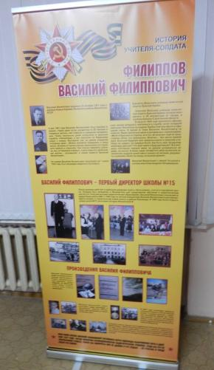
Экспонаты музея
Экспонат «История учителя – солдата» посвящена первому директору школы Филиппову Василию Филипповичу - участнику Великой Отечественной войны, великому человеку, учителю, который видел ужасы войны, который вместе с другими солдатами ковал победу, который несмотря ни на что продолжил жить, жить и радоваться жизнью.

Slide 14
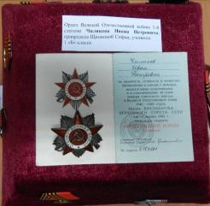
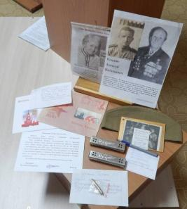
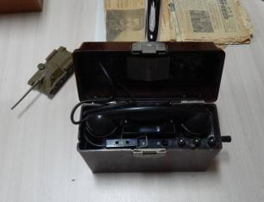
Экспонаты музея
Орден Великой Отечественной войны 1-й степени Чиликова Ивана Петровича, прапрадеда Щипковой Софьи, ученицы 1 «Б» класса
Губные гармошки и пилотка Литвина Василия Григорьевича, участника Великой Отечественной войны, прапрадедушки Подоплеловой Анны, ученицы 4 «В» класса.
Пуля, извлеченная из боевой раны Чурсина Александра Васильевича, прадедушки Чурсина Романа, ученика 4«Б».
Телефон времен
Великой Отечественной войны

Slide 15
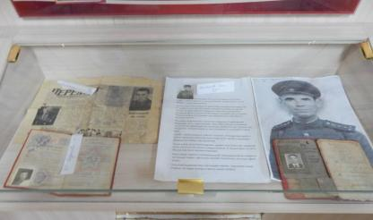
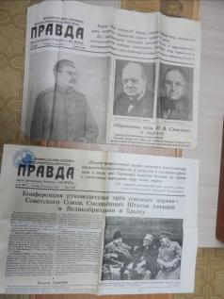
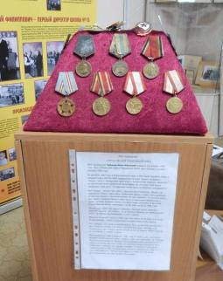
Экспонаты музея
Военный билет Максимова Алексея Ивановича, прапрадеда Федотовой Елизаветаы, ученицы 4 «Г» класса.
Записная книжка с пулевым ранением Александрова Петра Александровича, прапрадеда Виногоровой Юлии, ученицы 4 «Г» класса.
Ордена и медали Чибисова Ивана Ивановича, участника Великой Отечественной войны, прадеда Макарова Максима, ученика 4 «Г» класса.
Газеты 1945 года

Slide 16
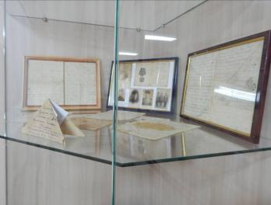
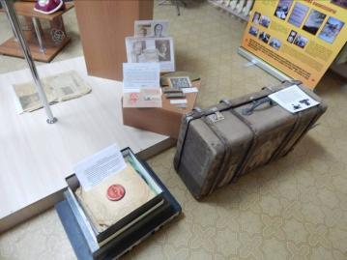
Экспонаты музея
Личные письма Кузнецова Николая Фёдоровича, участника Великой Отечественной войны, деда Кукиной Татьяны Валерьевны, учителя английского языка.
Этот немецкий чемодан «окупант» достался отцу Сурьяниновой С.Б., учителя английского языка, Чубукову Б.А. после освобождения от фашистов г.Броды Львовской области.

Slide 17
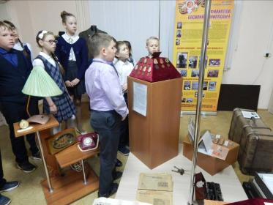
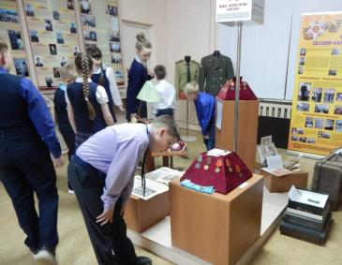
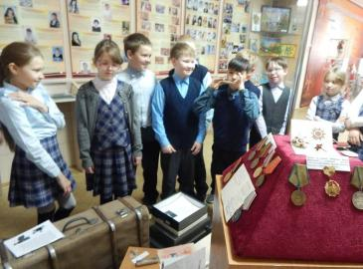
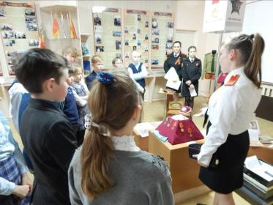
Экскурсии для учащихся проводят кадеты 9 «А» класса

Slide 18
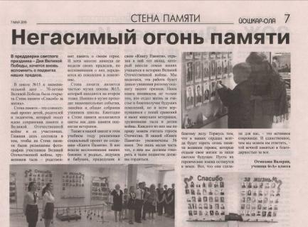
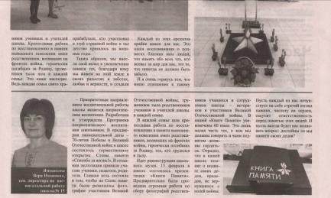
О нас пишут
Газета Йошкар-Ола
7 мая 2019 года

